Slide 1

EC2

Slide 2
O EC2 é um serviço que provê capacidade computacional redimensionável em nuvem.
Ele reduz o tempo necessário de implementar um novo servidor para minutos, permitindo a você escalonar a capacidade computacional para cima, para baixo, verticalmente, horizontalmente ou automaticamente, conforme a necessidade.

Slide 3
TIPOS DE INSTÂNCIAS EC2
On demand: pagamento por uso;
Reservadas: por 1 ou 3 anos, economia de até 70% e capacidade reservada para aplicações que tem um uso previsível; (questão de prova)
Spot: economia de até 90%, para aplicações tolerantes a falhas; (questão de prova)
Dedicadas: para aplicações que requerem conformidade que não suporta virtualização, ex: setor financeiro. Você pode utilizar licenciamento existente em seu ambiente On-premises;

Slide 4
EBS
São volumes de armazenamento que podem ser anexados as instâncias EC2;
Devem ser criados sempre na mesma Zona de Disponibilidade que a respectiva instância;

Slide 5
TIPOS DE VOLUME EBS
GP2: balanceia preço vs performance;
IOPS provisionado: para aplicações que requerem uso intenso de leituras e gravações (bancos de dados SQL e NOSQL);
Vazão otimizada: para aplicações que requerem grande vazão de dados (Big Data, processamento de logs);
HD frio: acesso infrequente, não pode ser um disco de boot;
Magnético: padrão, menor custo por GB de volumes bootáveis;

Slide 6
ARMAZENAMENTO DE INSTÂNCIA
Um armazenamento de instâncias fornece armazenamento temporário em nível de bloco para a instância. Esse armazenamento está localizado em discos que estão anexados fisicamente ao computador host.
Ele é ideal quando sua aplicação precisa de acesso de baixíssima latência aos dados, que são temporários.
Diferente dos volumes EBS, neste tipo de volume, você não tem a opção de mantê-lo no término da instância.
Neste tipo de volume, também não há a opção de parar a instância.

Slide 7
LOAD BALANCERS
O Elastic Load Balancing distribui automaticamente o tráfego de entrada de aplicações entre diversos destinos, como instâncias do Amazon EC2, contêineres, endereços IP, funções do Lambda e dispositivos virtuais. O serviço pode lidar com a carga variável de tráfego das aplicações em uma única zona de disponibilidade ou em diversas zonas de disponibilidade. O Elastic Load Balancing oferece quatro tipos de balanceadores de carga, todos eles com a alta disponibilidade, a escalabilidade automática e a segurança robusta necessárias para tornar as aplicações tolerantes a falhas.

Slide 8
TIPOS DE LOAD BALANCERS
Application Load Balancer: atua na camada 7, pode rotear o tráfedo baseado no conteúdo da requisição para o seu respectivo grupo de servidores.
Network Load Balancer: atua na camada 4, capaz de rotear milhões de requisições por segundo com baixíssima latência. Roteamento TCP e UDP.
Gateway Load Balancers (novo): Appliances virtuais para inspeção de tráfego.
Classic Load Balancers: Roteia tráfego das camadas 7 ou 4 para instâncias EC2 que não estão em uma VPC.

Slide 9
AutoScaling
O AWS Auto Scaling monitora os aplicativos e ajusta automaticamente a capacidade para manter um desempenho constante e previsível pelo menor custo possível.
Ele escalona seus recursos para mais ou para menos, conforme a demanda.
Ele pode escalonar instâncias EC2, clusters ECS, AuroraDB e NOSQL DynamoDB.

Slide 10
Auto Scaling do Amazon EC2
Ele ajuda a manter a disponibilidade das aplicações e permite adicionar ou remover automaticamente instâncias do EC2 de acordo com as condições definidas.

Slide 11
TIPOS DE AUTOSCALING PARA EC2
Agendado: quando há previsibilidade de carga de trabalho para suas aplicações;
Dinânimo: escalona para mais ou para menos conforme a demanda;
Preditiva: utiliza IA e a AWS escalona automaticamente instâncias EC2 conforme a tendência;

Slide 12
SECURITY GROUPS
São firewalls virtuais do tipo Statefull, que controlam o tráfego para e das instâncias.
Uma instância pode ter múltiplos Security Groups associados a ela.
Um Security Group pode ter múltiplas instâncias associado a ele.
Regras aplicadas em Security Groups são refletidas imediatamente.
Todo o tráfego de entrada é bloqueado por padrão.
Todo o tráfedo de saída e permitido por padrão.
São usados apenas para permitir tráfego, não para negar. (questão de prova)

Slide 13
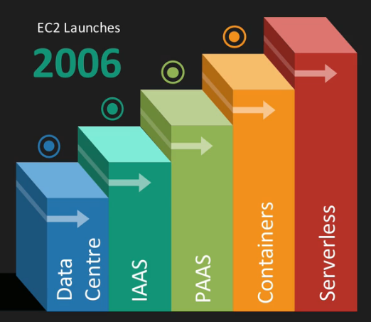
LAMBDA

Slide 14
O Lambda é um serviço no qual você simplesmente faz o upload do seu código e ele se encarrega do resto.
Não há preocupação com provisionamento de infraestrutura e nem monitoramento ou configurações para escalonamento.
O Lambda é executado como resposta a eventos, como por exemplo alteração em uma tabela do DynamoDB ou Bucket do S3 e também como serviço computacional para executar o seu código, como resposta a requisições HTTP oriundas do API Gateway.

Slide 15
PRECIFICAÇÃO DO LAMBDA
$0.20 por milhão de requisições;
duração da execução ou término do código;

Slide 16
AJUDA
Tipos de instâncias: https://aws.amazon.com/pt/ec2/instance-types/
Armazenamento: https://docs.aws.amazon.com/pt_br/AWSEC2/latest/WindowsGuide/Storage.html
Instâncias reservadas: https://aws.amazon.com/pt/ec2/pricing/reserved-instances/
Instâncias do tipo SPOT: https://aws.amazon.com/pt/ec2/spot/
Armazenamento: https://docs.aws.amazon.com/pt_br/AWSEC2/latest/UserGuide/Storage.html
Application Load Balancer: https://aws.amazon.com/pt/elasticloadbalancing/application-load-balancer/
Network Load Balancer: https://aws.amazon.com/pt/elasticloadbalancing/network-load-balancer
Gateway Load Balancer: https://aws.amazon.com/pt/elasticloadbalancing/gateway-load-balancer/
Classic Load Balancer: https://aws.amazon.com/pt/elasticloadbalancing/classic-load-balancer/
AutoScaling do EC2: https://aws.amazon.com/pt/ec2/autoscaling/
Security Groups: https://docs.aws.amazon.com/pt_br/AWSEC2/latest/UserGuide/security-group-rules.html
Lambda: https://aws.amazon.com/pt/lambda/
FAQ Lambda: https://aws.amazon.com/pt/lambda/faqs/
AWS Placement Groups: https://docs.aws.amazon.com/pt_br/AWSEC2/latest/UserGuide/placement-groups.html

